Slide 1
ポートフォリオ
2023年8月9日更新

Slide 2
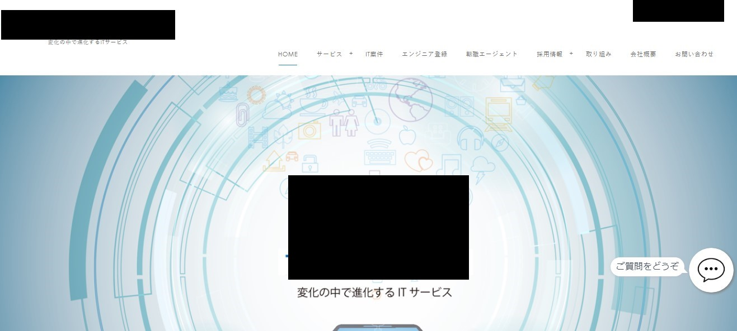
WEBサイト制作
開発言語：HTML、CSS、Javascript、PHP
使用ツール：WordPress
担当：コーディング、テスト
期間：3ヶ月
Javascriptを使用し、アニメーションや
フェードアウトなどのエフェクトを使用して
動的なサイトを制作

Slide 3
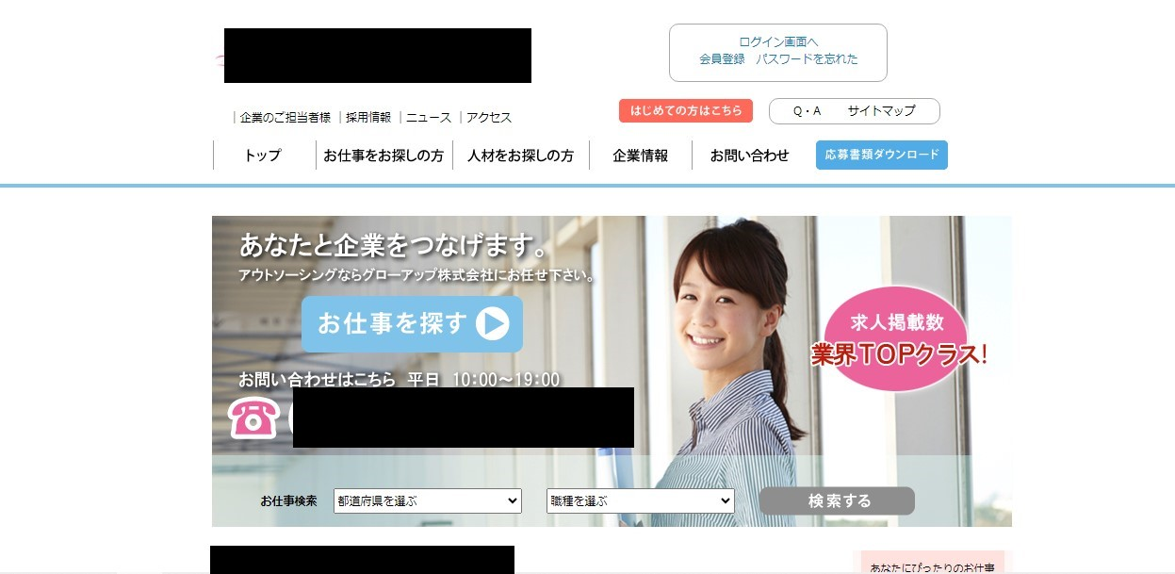
WEBサイト制作
開発言語：HTML、CSS、Javascript、PHP
使用ツール：WordPress
担当：コーディング、テスト
期間：12ヶ月

Slide 4
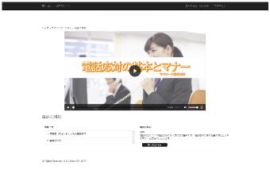
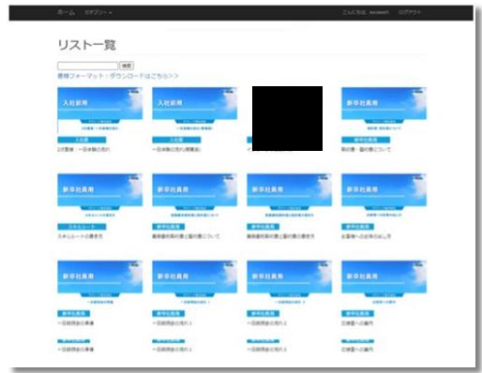
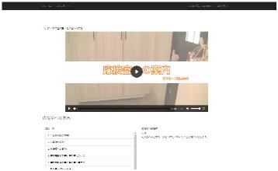
動画配信システムの作成
開発人数：7人
開発言語：HTML、CSS,Javascript、PHP
担当：詳細設計、進捗管理、課題管理、コーディング、デバック、レイアウト 開発環境：WordPress
期間：14ヶ月
社内用マニュアル動画の閲覧のリスト一覧ページ
動画のサムネールをカテゴリ別に閲覧できるようにレイアウトを設計
社内用マニュアル動画の再生ページ
マニュアル動画のページ内への埋め込み、関連したマニュアルの動画ページへの遷移の流れ等の設計

Slide 5
詳細設計書の作成

Slide 6
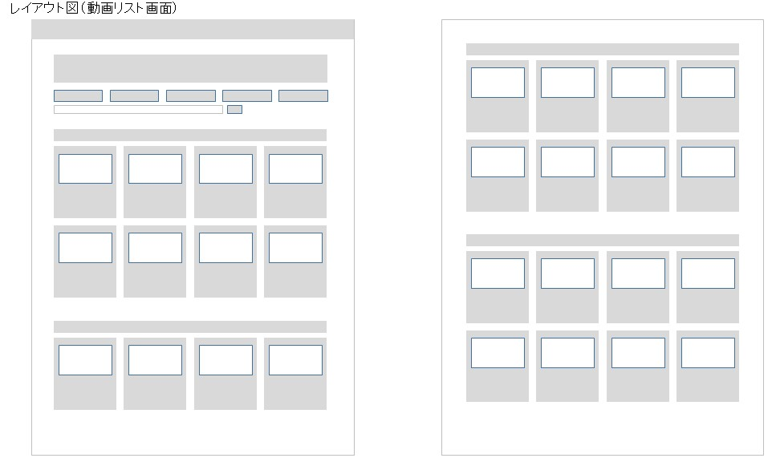
画面レイアウト図の作成

Slide 7
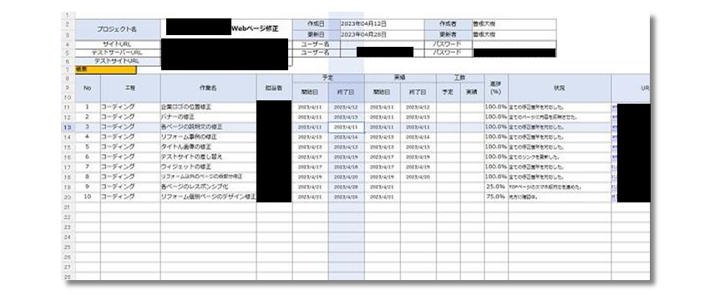
進行管理表の作成
連続した項目には関数を使い、手動で入力する手間を少なくした。

Slide 8
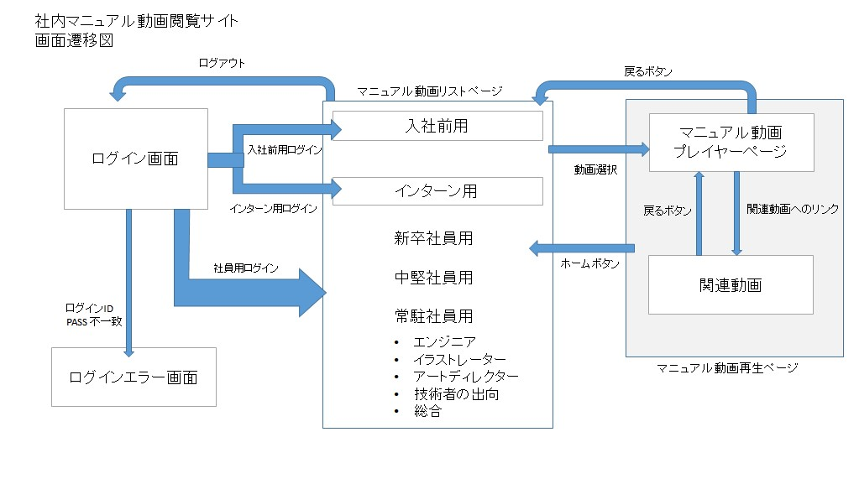
画面遷移図の作成

Slide 9
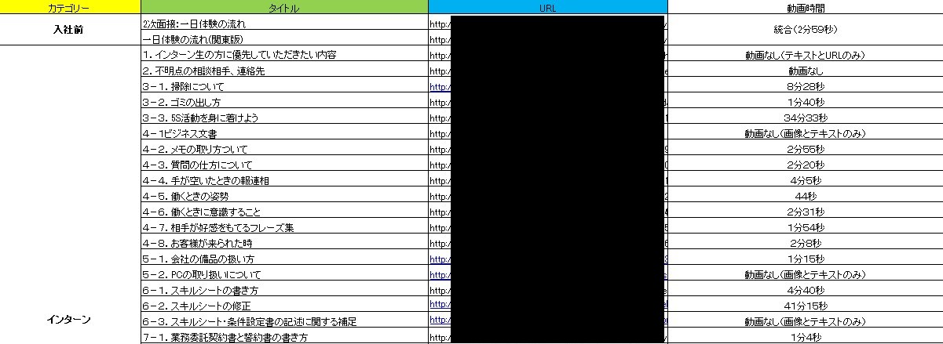
帳票の作成
各ページの動画の再生時間をまとめた帳票の作成

Slide 10
テスト手順書の作成

Slide 11
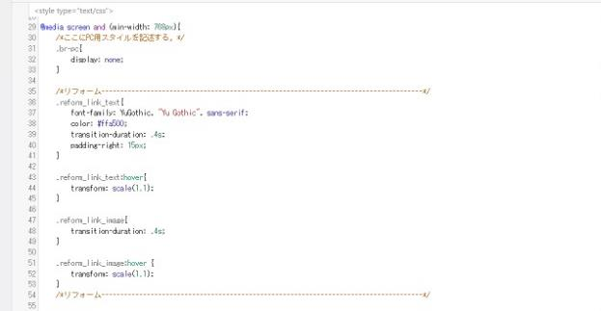
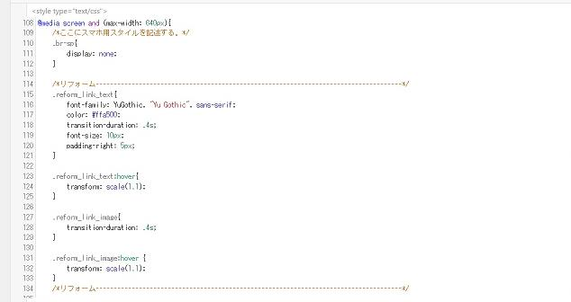
CSSを用いたデザイン
PCとスマホ、どちらの画面幅にも
対応したCSSを作成した。
スマホ用の表示形式
PC用の表示形式

Slide 12
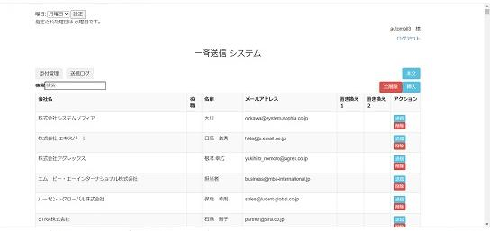
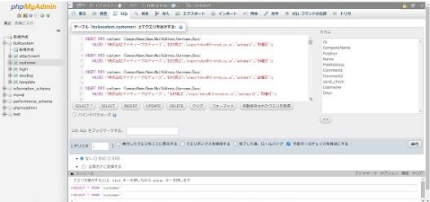
自動配信システムの運用
VBA
現在配信している企業の情報を確認する画面
phpMyAdminでSQL文を打ち、変更を加える
配信先企業の追加
技術者や案件の情報をSQLを用いて一斉に追加、更新、削除を行う。

Slide 13
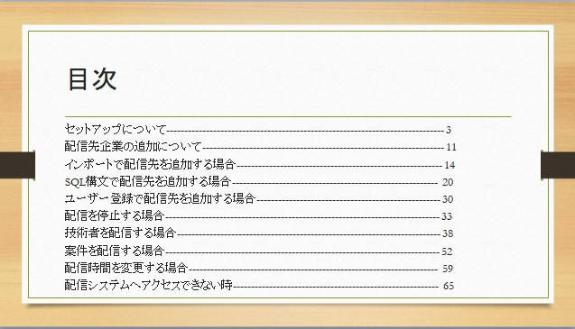
自動配信システムの運用手順書の作成
セットアップ、配信登録のやり方、配信システムへアクセスできないときの対処法などをまとめた手順書を作成

Slide 14
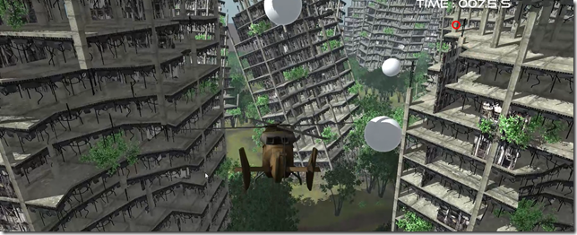
3Dゲームの開発①
Unityを使用したヘリコプターを
操縦する3Dゲーム
開発言語：C#
使用ツール：Unity・Visual Studio
担当：企画、詳細設計、開発、デバック
期間：12ヶ月

Slide 15
3Dゲームの開発②
Unityを使用した車を操作して
CPUと競うレースゲーム
開発言語：C#
使用ツール：Unity・Visual Studio
担当：企画、詳細設計、開発、デバック
期間：12ヶ月

Slide 16
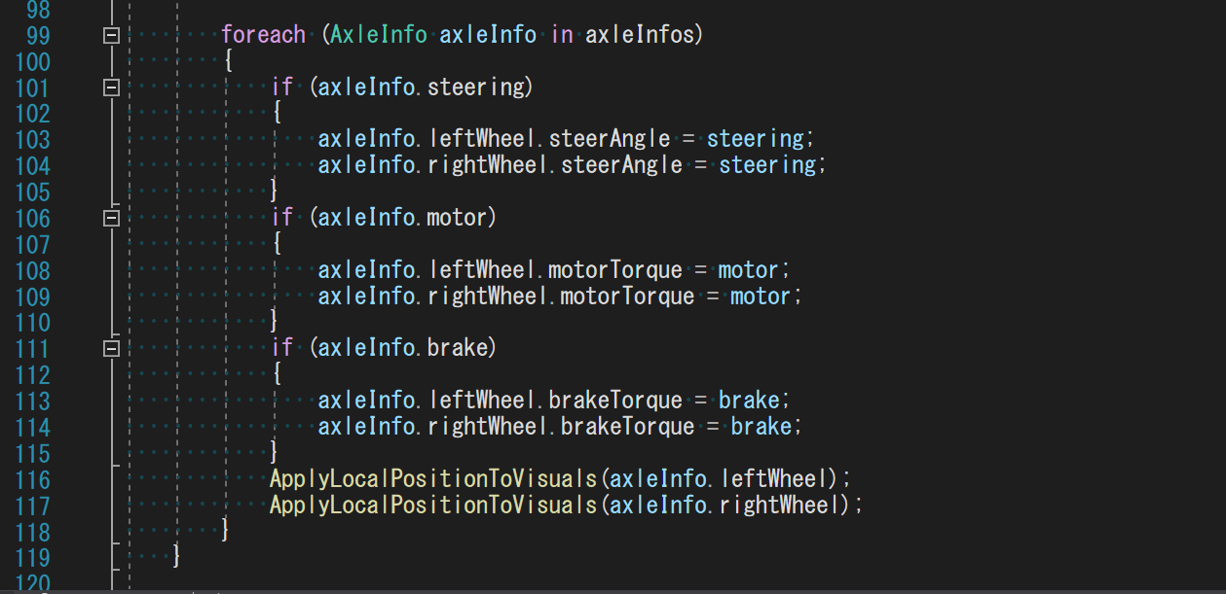
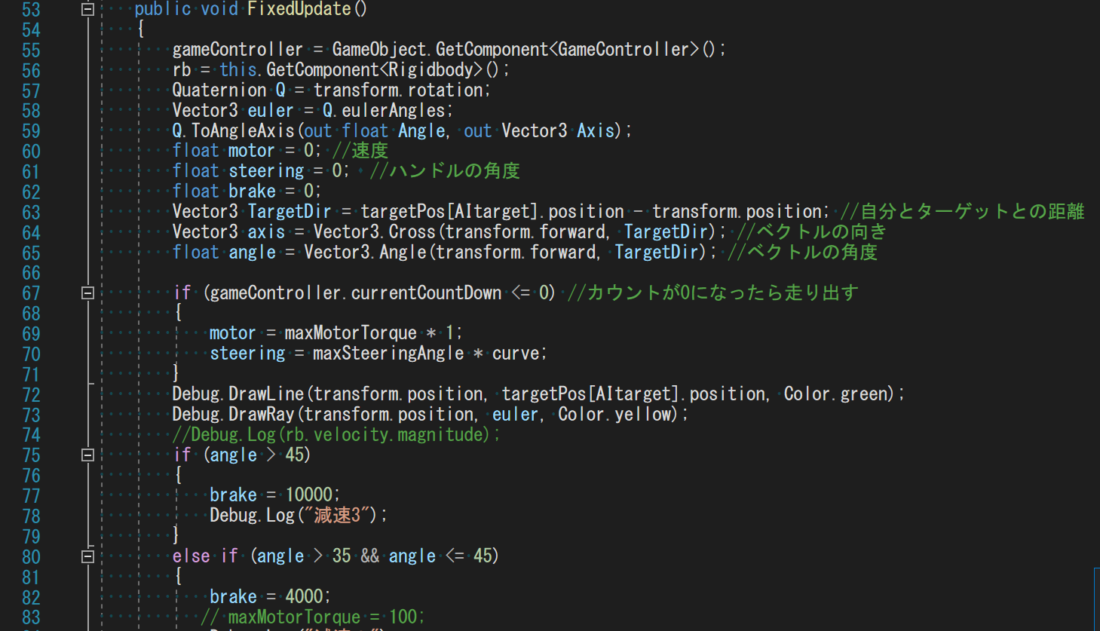
Visual Studioを使用しコードを記述
タイヤの設定
CPUの自動操縦の処理

Slide 17
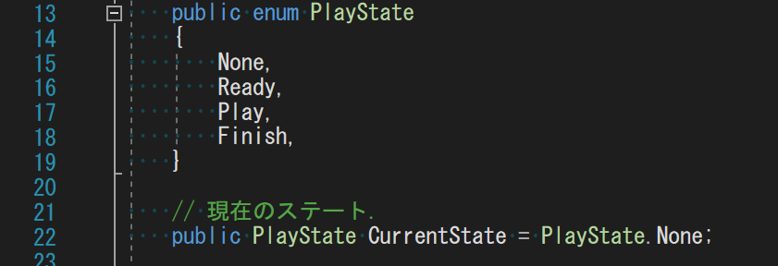
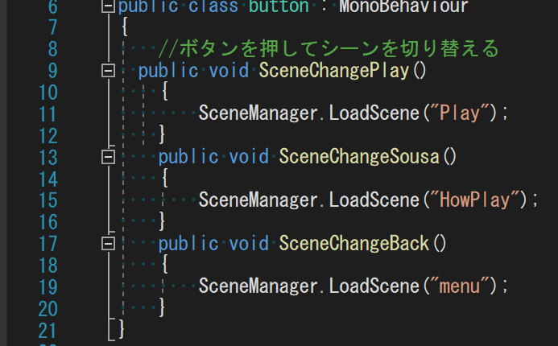
Visual Studioを使用しコードを記述
Enumを使用しゲームの進行状況を管理
画面遷移の処理

Slide 18
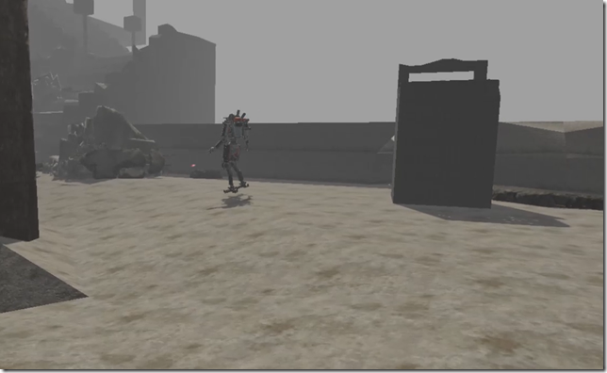
3Dゲームの開発③
UnityとMetaQuest2を使用した
VRシューティングゲームの開発
開発言語：C#
使用ツール：Unity・Visual Studio
担当：開発、デバック
期間：12ヶ月

Slide 19
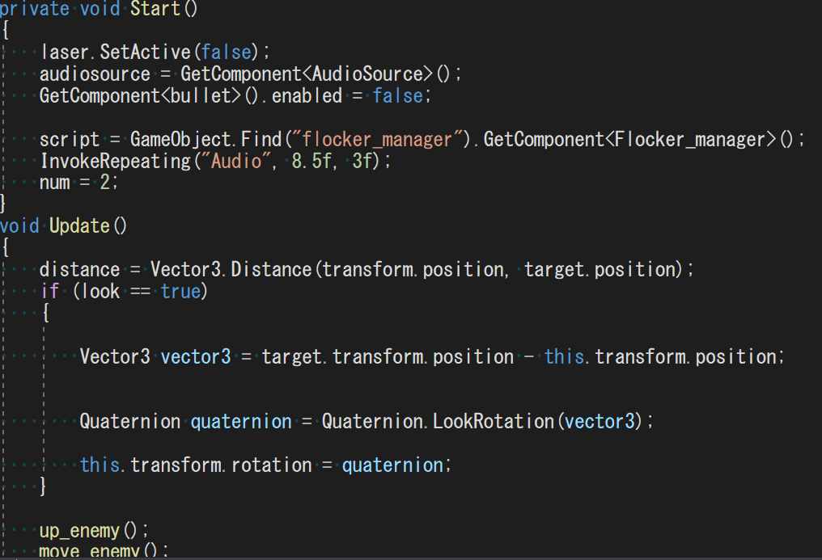
Visual Studioを使用しコードを記述
敵キャラクターが常にプレイヤーの方を向く処理

Slide 20
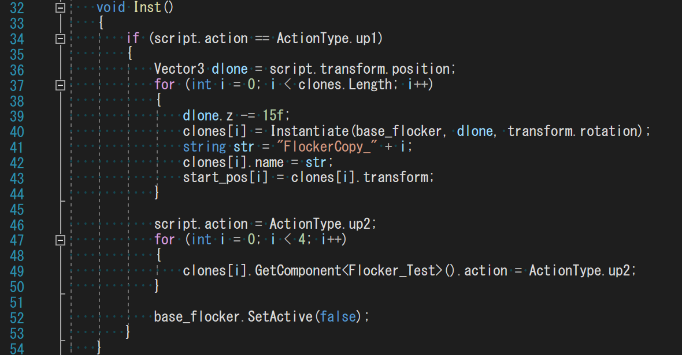
Visual Studioを使用しコードを記述
オブジェクトを複製する処理

Slide 21
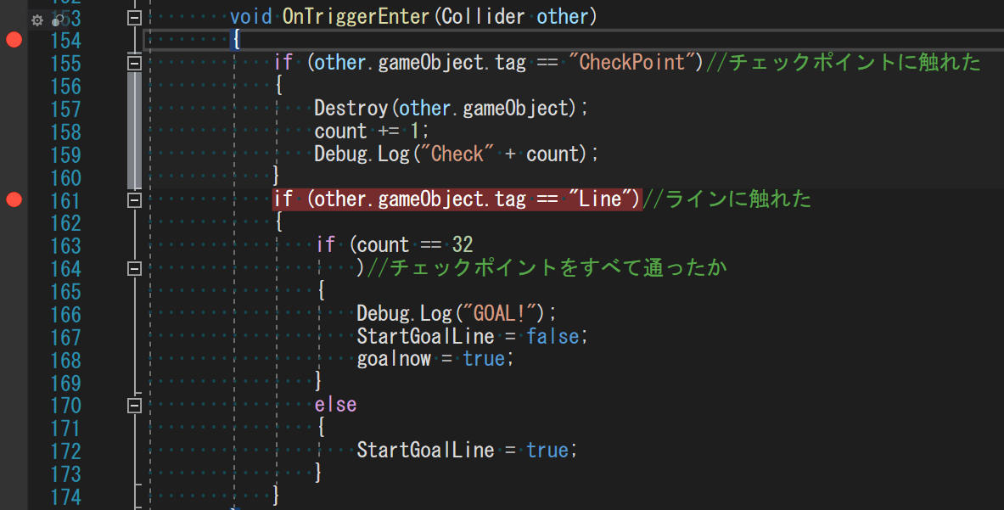
ブレークポイントを使用したデバッグ
条件分岐処理が正しく行われているか

Slide 22
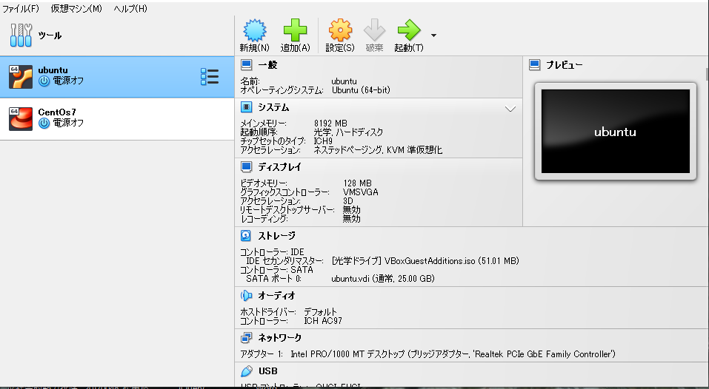
Linuxの環境構築
・VirtualBoxをインストール
・使用するOSをインストール
・システムの環境構築
・起動

Slide 23
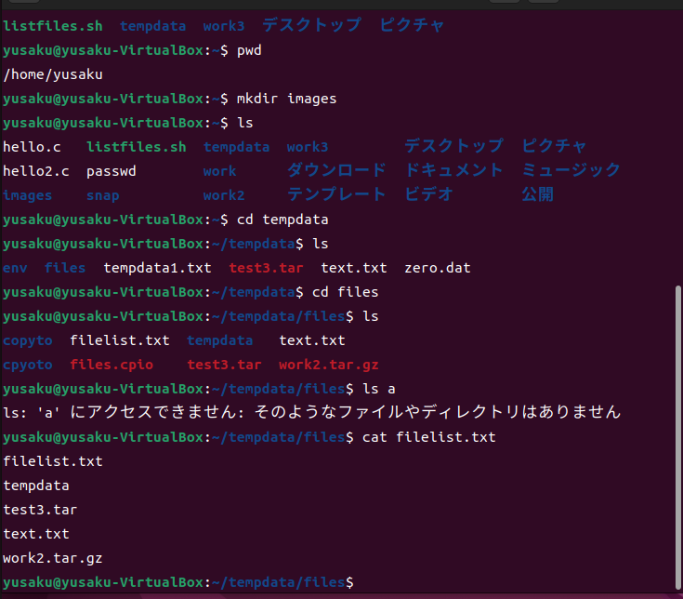
コマンドの使用
・コマンドを使用してファイルやフォルダを操作
cd…対象のディレクトリに移動
ls…対象ディレクトリの情報を表示
mkdir…新しいフォルダの作成
cp…対象ファイルのコピー
mv…ファイルの移動や名前変更
rm…ファイルの削除
cat…テキストファイルの内容を表示
tar…ファイルの圧縮、展開
find…ファイルの検索
vi…テキストエディタの起動、編集

